Slide 1


Bài 19: Khi cả nhà bé tí

Slide 2





YÊU CẦU CẦN ĐẠT:
1
Đọc đúng và rõ ràng bài thơ Khi cả nhà bé tí; biết nghỉ hơi ở chỗ ngắt nhịp thơ và giữa các dòng thơ
2
Trả lời được các câu hỏi của bài. Hiểu được nội dung bài thơ.
3
Kể được những việc em thích làm cùng với người thân.

Slide 3
Bài 19: Khi cả nhà bé tí
1
2
Khi bà còn bé tí
Bà có nghịch lắm không
Dáng đi có hơi còng
Chăm quét nhà dọn dẹp?
Khi ông còn bé tí
Có nghiêm như bây giờ,
Có chau mày chơi cờ
Có uống trà buổi sáng?
3
4
5
Khi bố còn bé tí
Có thích lái ô tô
Có say mê sửa đồ
Có hay xem bóng đá?
Khi mẹ còn bé tí
Có mải ngồi căm hoa
Thích ra chợ gần nhà
Tối khuya ôm cuốn sách?
Khi con còn bé tí
Chẳng đọc sách, chơi cờ
Chẳng dọn dẹp, chữa đồ
Cả ngày con đùa nghịch.

Slide 4

Luyện đọc đoạn:
5
Khi con còn bé tí
Chẳng đọc sách, chơi cờ
Chẳng dọn dẹp, chữa đồ
Cả ngày con đùa nghịch.

Slide 5
Bài 19: Khi cả nhà bé tí
1
2
Khi bà còn bé tí
Bà có nghịch lắm không
Dáng đi có hơi còng
Chăm quét nhà dọn dẹp?
Khi ông còn bé tí
Có nghiêm như bây giờ,
Có chau mày chơi cờ
Có uống trà buổi sáng?
3
4
5
Khi bố còn bé tí
Có thích lái ô tô
Có say mê sửa đồ
Có hay xem bóng đá?
Khi mẹ còn bé tí
Có mải ngồi căm hoa
Thích ra chợ gần nhà
Tối khuya ôm cuốn sách?
Khi con còn bé tí
Chẳng đọc sách, chơi cờ
Chẳng dọn dẹp, chữa đồ
Cả ngày con đùa nghịch.

Slide 6




Luyện đọc nhóm
Tiêu chí nhận xét
1
Đọc đúng
2
Đọc to, rõ
3
Ngắt nghỉ đúng nhịp thơ

Slide 7
Bài 19: Khi cả nhà bé tí
1
2
Khi bà còn bé tí
Bà có nghịch lắm không
Dáng đi có hơi còng
Chăm quét nhà dọn dẹp?
Khi ông còn bé tí
Có nghiêm như bây giờ,
Có chau mày chơi cờ
Có uống trà buổi sáng?
3
4
5
Khi bố còn bé tí
Có thích lái ô tô
Có say mê sửa đồ
Có hay xem bóng đá?
Khi mẹ còn bé tí
Có mải ngồi căm hoa
Thích ra chợ gần nhà
Tối khuya ôm cuốn sách?
Khi con còn bé tí
Chẳng đọc sách, chơi cờ
Chẳng dọn dẹp, chữa đồ
Cả ngày con đùa nghịch.

Slide 8

Cùng tìm hiểu
2
Bạn nhỏ thắc mắc điều gì?
a. Bạn ấy thế nào khi còn bé?
b. Mọi người như thế nào khi còn bé?
c. Mọi người khi còn bé có giống bạn ấy không?

Slide 9
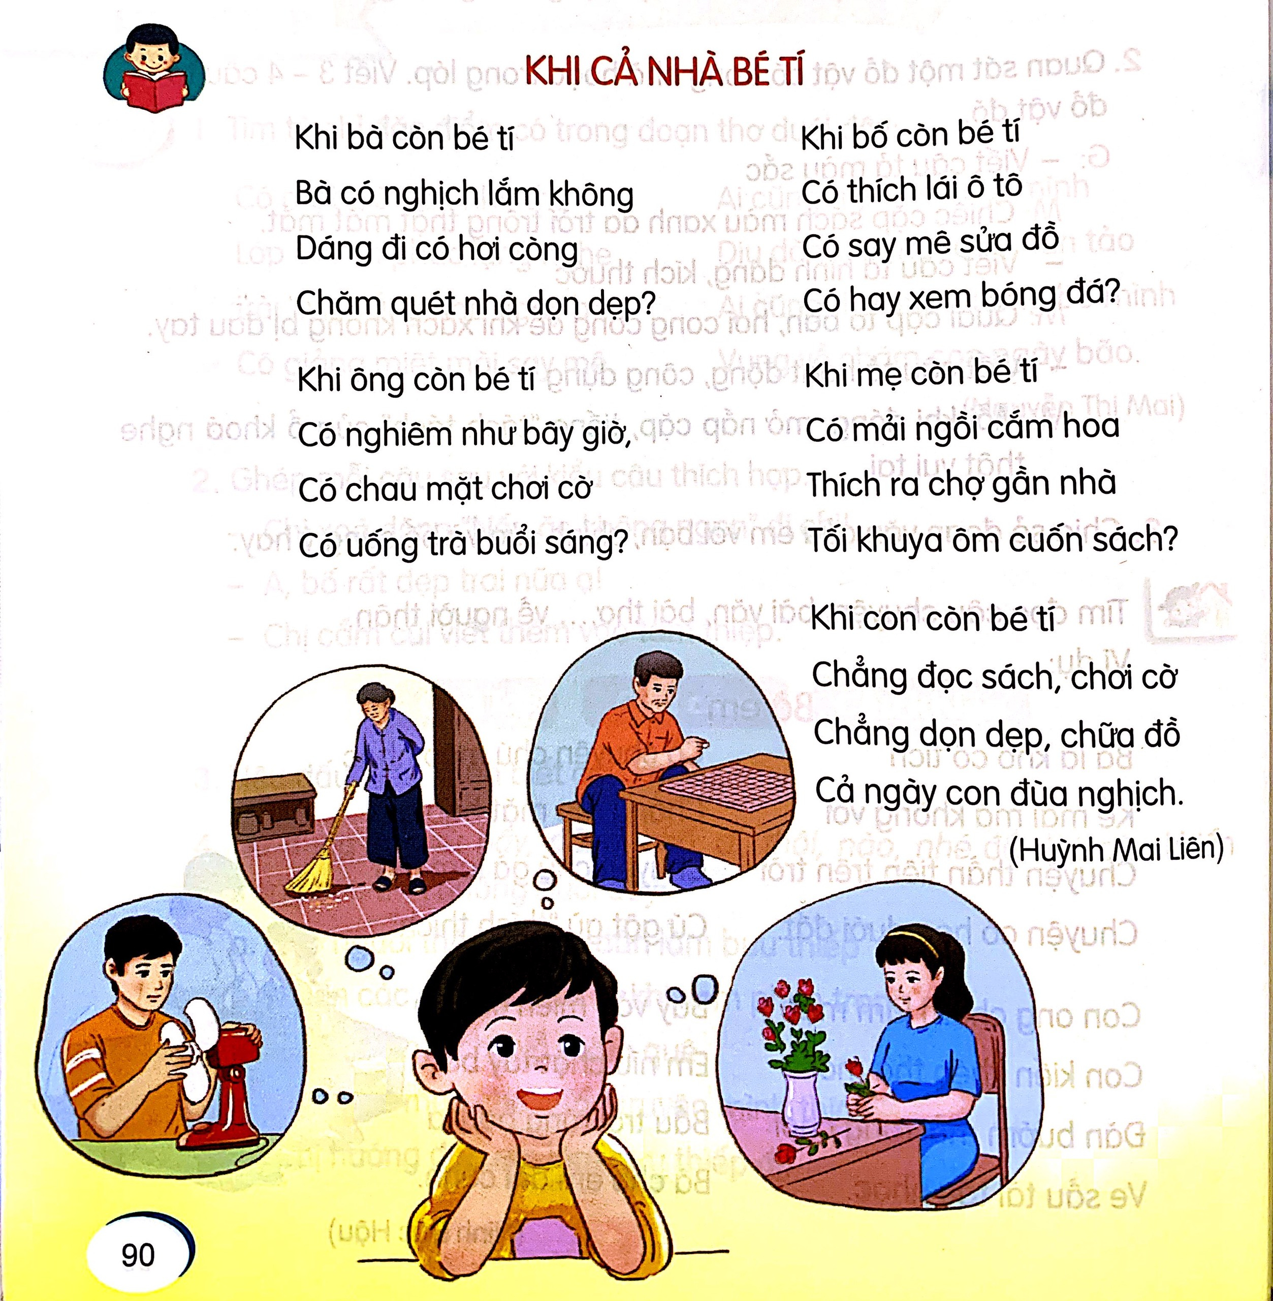
Cùng tìm hiểu
3
Hình ảnh của mỗi người trong gia đình hiện ra như thế nào trong suy nghĩ của bạn nhỏ?
Bà có nghịch không, dáng có còng, có quét nhà, dọn dẹp không?
Ông có nghiêm, chau mặt, chơi cờ, uống trà buổi sáng không?
Bố có lái ô tô, sửa đồ, xem bóng đá không?
Mẹ có cắm hoa, đi chợ, đọc sách không?

